Slide 1
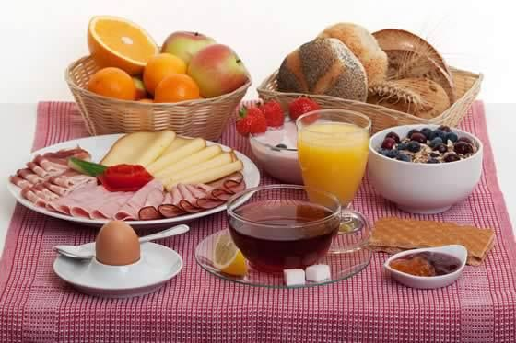
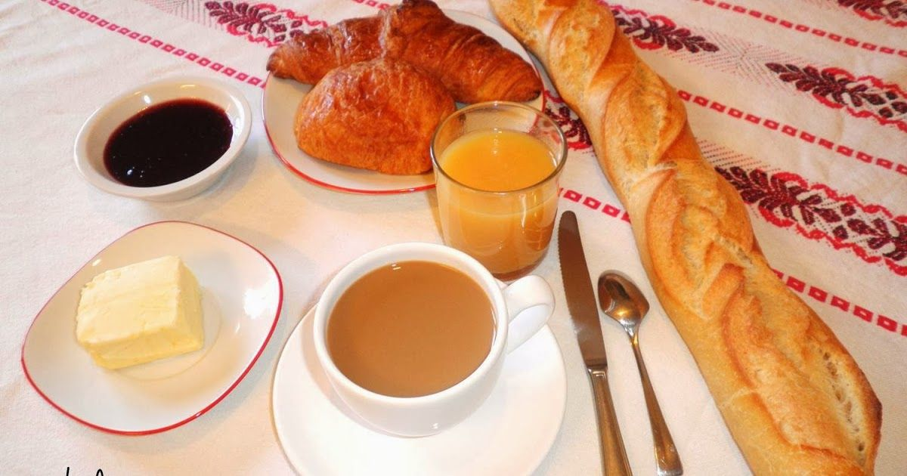
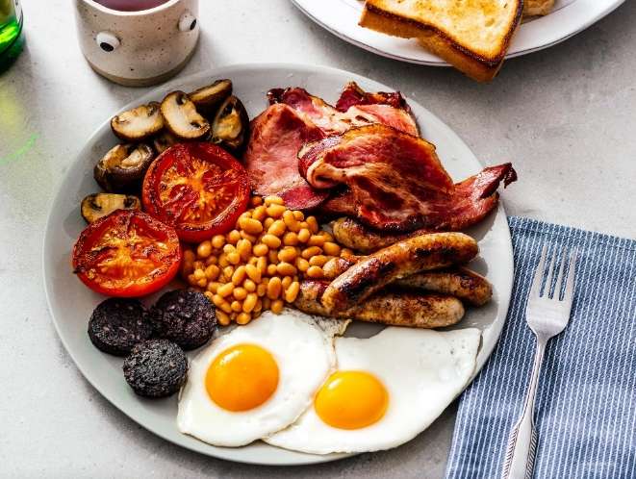
DAS FRÜHSTÜCK

Slide 2


1
2
3

Slide 3
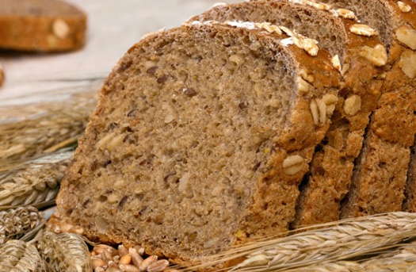
Das Vollkornbrot

Slide 4
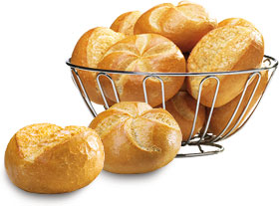
Das Brötchen

Slide 5
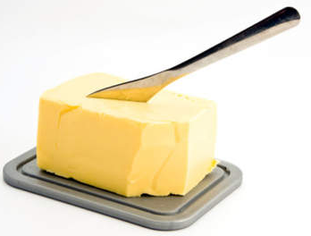
Die Butter

Slide 6
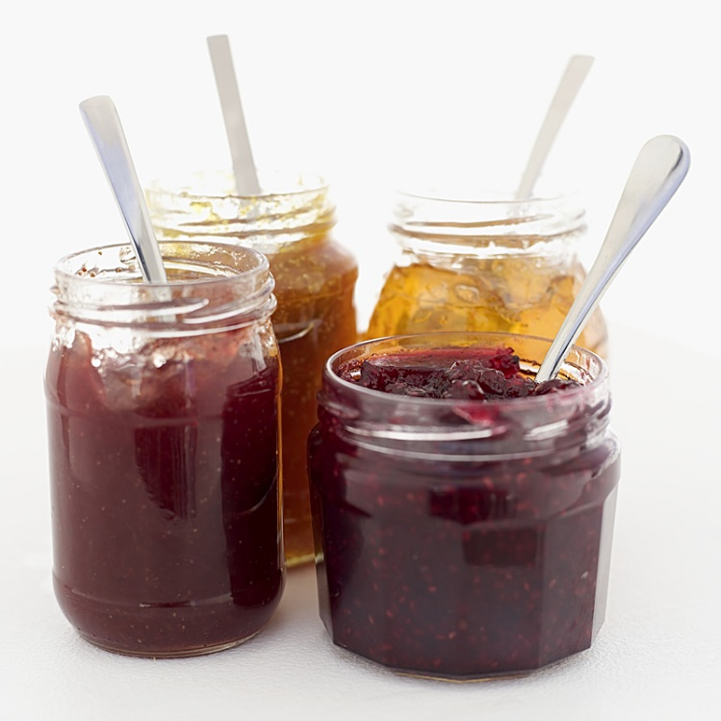
Die Marmelade

Slide 7
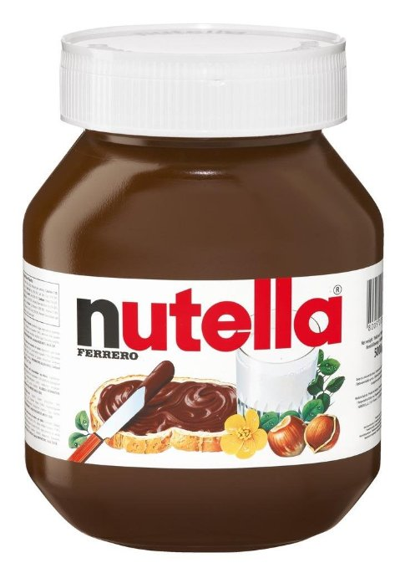
Die Nutella

Slide 8
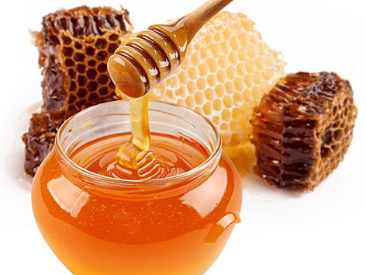
Der Honig

Slide 9
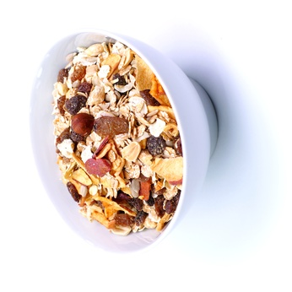
Das Müsli

Slide 10
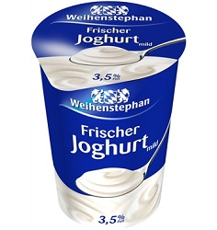
Der Joghurt

Slide 11
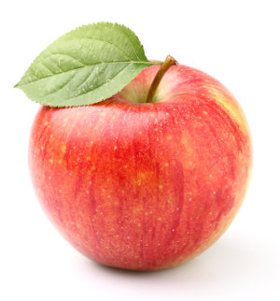
Der Apfel

Slide 12
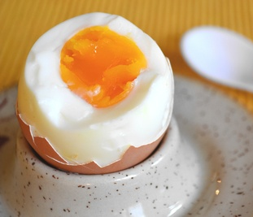
Das Ei

Slide 13
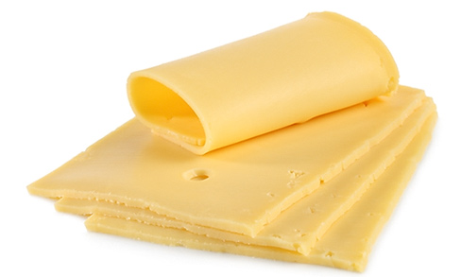
Der Käse

Slide 14
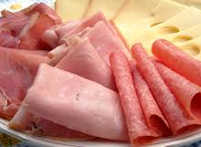
Der Schinken

Slide 15

(Arbeitsblatt)

Slide 16
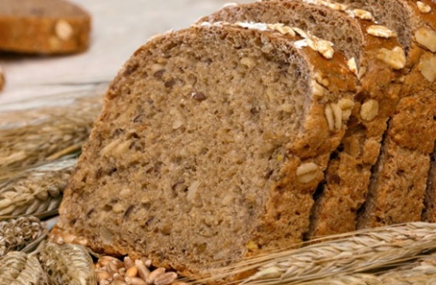


Das Vollkornbrot
Das Brötchen
Die Butter
Die Marmelade
Die Nutella
Der Honig

Slide 17
Das Müsli
Der Joghurt
Der Apfel
Das Ei
Der Käse
Der Schinken

Slide 18
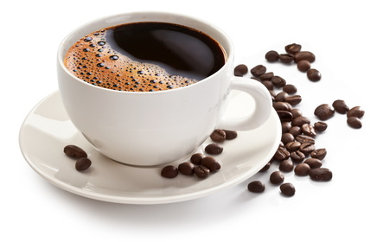
Der Kaffee

Slide 19
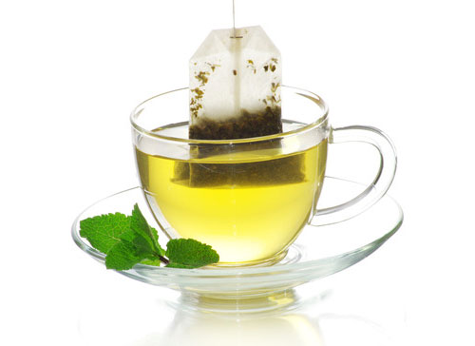
Der Tee

Slide 20
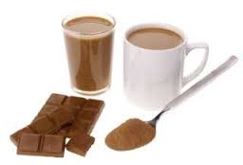
Der Kakao

Slide 21
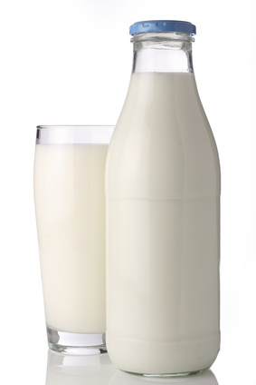
Die Milch

Slide 22
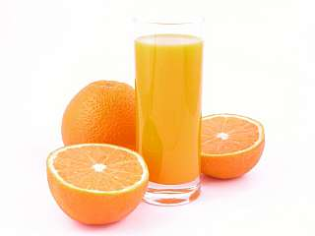
Der Orangensaft
Der O-Saft

Slide 23
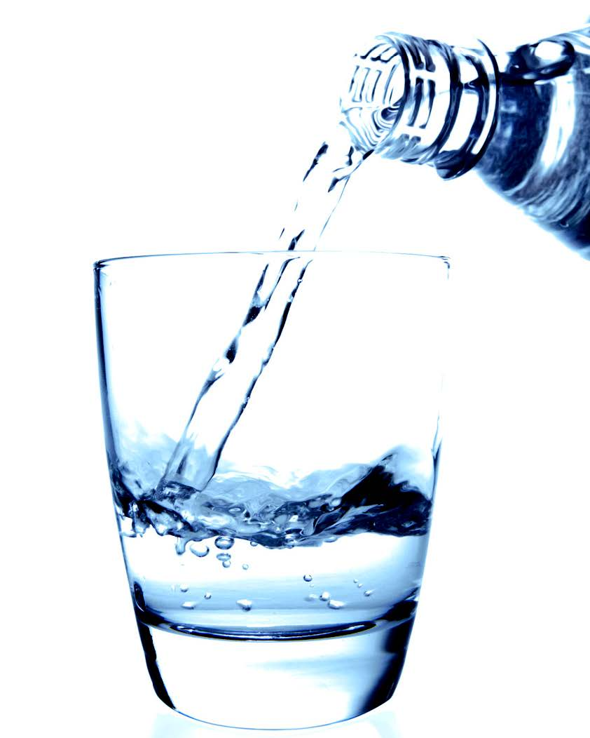
Das Wasser

Slide 24
(Arbeitsblatt)

Slide 25

Der Kaffee
Der Tee
Der Kakao
Der Orangensaft
(der O-Saft)
Die Milch
Das Wasser

Slide 26
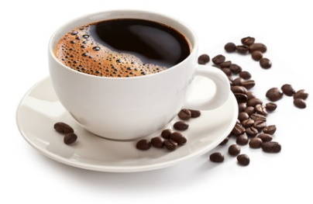


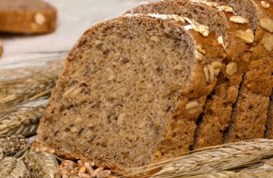

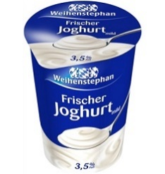



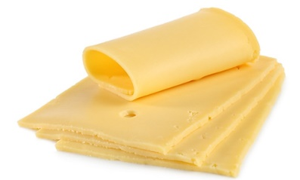
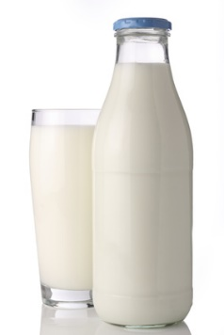
Was ist typisch Deutsch?
 … ist typisch Deutsch!

Slide 27
………………………………………………….…………………………………..
…………………………………………………………… sind typisch Deutsch.
Frühstücken ist wichtig : ………………………………………………………

Slide 28
Das Frühstück

Slide 29
Was trinkst du gern zum Frühstück?
 Zum Frühstück trinke ich gern …

Slide 30
Was isst du gern zum Frühstück?
 Zum Frühstück esse ich gern …

Slide 31

(Arbeitsblatt)

Slide 32
Schreib jetzt einen Text über dein Frühstück vor der Schule!
Um …… stehe ich auf.
Um …… frühstücke ich.
Zum Frühstück trinke ich ……
Zum Frühstück esse ich ……

Slide 33
Und am Sonntag? Was ist dein ideales Frühstück am Sonntag?
Am Sonntag stehe ich um … auf.
Am Sonntag trinke ich gern … zum Frühstück.
Am Sonntag esse ich gern … zum Frühstück.

Slide 34
Mein ideales Frühstück am Sonntag:
Am Sonntag stehe ich um … auf.
Am Sonntag trinke ich gern … zum Frühstück.
Am Sonntag esse ich gern … zum Frühstück.

Slide 35

(Arbeitsblatt)

Slide 36




 Wie viele Personen hörst du?
    1  2  3  4  5  6
…………………. …………………. …………………. ………………….
 Welche Eigennamen hörst du? (Vorname / Familienname / Stadt / Land …)
.............................................................................................................................
.............................................................................................................................
 Welche Wörter verstehst du?
.............................................................................................................................
.............................................................................................................................
.............................................................................................................................

Slide 37
 Kannst du jetzt alle Informationen assoziieren?
Der Vater
Die Mutter
Anna
Kai

Slide 38
Die Journalistin schreibt jetzt ihren Artikel über das Frühstück
von Familie Lehmann!
 Der Vater …

